Slide 1
Электронные книги в системе библиотечного обслуживания: российский опыт
Обучающий семинар для руководителей «Менеджмент библиотечного дела»
г. Екатеринбург, 5 марта 2015 года

Slide 2
Электронное книгоиздание в России: середина 1990-х – 2014 гг.

Slide 3
Зарождение электронного книгоиздания в России: вторая половина 1990-х годов
При ограниченной Интернет-аудитории и крайне малом распространении устройств для комфортного чтения текстов, файлы электронных книг служили дополнительной бесплатной рекламой, стимулирующей продажу изданий в бумажном формате.
Основной формой существования электронных изданий были бесплатные Интернет-библиотеки, которые не подвергались давлению со стороны правообладателей.

Slide 4
Активное развитие электронного книгоиздания: первое десятилетие 2000-х гг.
Рост числа пользователей Интернет, повышение потребительских свойств устройств для чтения и распространение формата PDF делают электронные тексты сопоставимыми по качеству с печатными.
С этого времени электронные версии уже не столько привлекают новых покупателей бумажных книг, сколько лишают издателей все более значительной доли прибыли, поскольку читатели предпочитают читать полученные из Сети бесплатные электронные издания.

Slide 5
Расцвет электронного книгоиздания: 2010 –
За счет широкого распространения устройств для комфортного чтения и новых форматов электронные издания вытесняют с основного книжного рынка печатную продукцию как устаревший продукт, не отвечающий новым требованиям.
Процесс вытеснения будет нарастает и углубляется по мере улучшения потребительских свойств электронных изданий и насыщения российского рынка устройствами для чтения.
Notes:
Следуя законам диалектики, абсолютно закономерен нынешний этап, когда электронные издания начинают объективно вытеснять с основного книжного рынка печатную продукцию.

Slide 6
Статистика российского рынка электронных изданий: итоги
В 2013 году рынок электронных книг в России вырос в шесть раз по сравнению с 2010 годом и составил порядка 390-400 миллионов рублей. Доля России в мировом рынке электронных книг пока составляет всего 0,1% (для сравнения, США — около 26%) (данные J’son & Partners Consulting).
В 2014 г. российский рынок электронных книг достиг рубежа 950 млн. руб., что почти в 2 раза превышает показатель 2013 года, составивший 500 млн. руб. (данные Pro-Books).
Notes:
Совокупный объем продаж электронных книг в России в 2013 году по неофициальным оценкам представителей ЭБС составил порядка 1 миллиарда рублей, что составляет около 1% книжного рынка России в целом.

Slide 7
Статистика российского рынка электронных изданий: прогнозы
В 2015 ожидается рост объема российского рынка электронных книг на 70-100%. (данные «ЛитРес»).
К 2016 г. предполагается увеличение доли приобретений книг посредством мобильных устройств до показателя 77 %, а российский рынок электронных книг к 2016 году значительно увеличится, достигнув $30 млн. (данные J’son & Partners Consulting).

Slide 8
Электронные книги в библиотеках России: предистория

Slide 9
Инициатива Министерства культуры по оснащению библиотек букридерами
В России инициатива оснащения библиотек букридерами принадлежит министру культуры РФ А.Авдееву (декабрь 2009 г.)
Цель инициативы – замена букридерами обветшавшей части библиотечного фонда страны и привлечение в библиотеку читателей молодого поколения.

Slide 10
Опытная апробация
В октябре-декабре 2010 г. проведена опытная апробация использования букридеров в РГБМ, Ивановской и Кировской областных, а также нескольких массовых библиотеках.
Библиотеки получили PocketBook 301 с предустановленными коллекциями произведений и iPad, которые выдавались на дом читателям фокус-группы и использовались в читальном зале.

Slide 11
«Результаты» апробации (I):
Букридеры наиболее удобны при чтении дома или в транспорте, но не в библиотеке.
При размещении на устройстве большого числа изданий мешает отсутствие поисковой системы.
Неудобно читать газеты, материалы в которых располагаются колонками, в том числе, и неправильной формы.
Документы в старой русской орфографии (яти, феты и пр.) часто не читаются на букридерах.

Slide 12
«Результаты» апробации (II):
В соответствии с правовыми ограничениями выдача букридеров на дом возможна только с загрузкой на них произведений, находящихся в общественном достоянии.
Сами устройства довольно хрупкие и требуют бережного обращения, которое, в случае выдачи устройств через абонемент, готовы гарантировать не все читатели.

Slide 13
Выводы апробации:
Использование букридеров в библиотеках нерационально.
Их применение не в состоянии привлечь широкие массы читателей и в тоже время сулит библиотекам новые проблемы (сложность возврата выданных через абонемент дорогостоящих устройств, контроль их исправности при возврате, ремонт и т.п.).

Slide 14
Электронные книги в библиотеках России: современное состояние

Slide 15
Федеральный законодательный «фон»:
Гражданский Кодекс РФ прямо запрещает библиотекам осуществлять выдачу электронных изданий за пределы своих стен:
«Общедоступные библиотеки, а также архивы, доступ к архивным документам которых не ограничен, при условии отсутствия цели извлечения прибыли вправе без согласия автора или иного правообладателя и без выплаты вознаграждения предоставлять во временное безвозмездное пользование (в том числе в порядке взаимного использования библиотечных ресурсов) оригиналы или экземпляры произведений, правомерно введенные в гражданский оборот.
При этом экземпляры произведений в электронной форме могут предоставляться во временное безвозмездное пользование только в помещении библиотеки или архива при условии исключения возможности дальнейшего создания копий произведений в электронной форме».
(Параграф 1, Статья 1275, Часть 4, ГК РФ)

Slide 16
Если нельзя, но очень хочется, то можно! (Народная мудрость)

Slide 17
Решение – в создании «электронных коллекторов»
Посредником для библиотек выступают электронные коллекторы, берущие на себя все работы по решению правовых и технических вопросов.
Наличие коллектора сводит участие библиотек по большей части к оплате стоимости затребованной литературы. Электронный фонд находится в аренде библиотеки, но физически расположен за её пределами. Закон таким образом не нарушается.

Slide 18
ЛитРес – первый российский электронный коллектор
В конце 2012 года компания ЛитРес запустила специализированный библиотечный продукт «Библиотека ЛитРес» (http://biblio.litres.ru), являющийся прообразом классического электронного коллектора западного образца (примеры: OverDrive – США, Onleihe – Германия, NumiLog – Франция, eReolen – Дания).

Slide 19
Библиотека ЛитРес

Slide 20
Техническая реализация
Приложение устойчиво работает на устройствах под iOS и Android, но крайне редко используется на букридерах из-за невозможности контроля времени пользования.
Плеер ЛитРес не уступает стандартным возможностям аналогичных продуктов.
После скачивания источника с ним можно работать off-line до истечения срока выдачи.
Имеется опция «Самообслуживание», позволяющая читателям получать книги без санкции библиотекаря.

Slide 21
Преимущества «Библиотеки ЛитРес» для библиотек:
Основная услуга реализуется полностью в онлайновом режиме. Это шанс для библиотек «вернуться в игру» на рынке информационных услуг в цифровой среде.
Впервые за последние десятилетия, появилась возможность обеспечивать читателей новейшими изданиями, которые в печатном виде поступят в фонд в лучшем случае с полугодовым опозданием.

Slide 22
Использование ЛитРес в библиотеках
На 3 марта 2015 года с «Библиотекой ЛитРес» в промышленном режиме работали 139 библиотек России и еще 506 библиотек осуществляли её тестирование.
Общий фонд книг, затребованных библиотеки по заявкам читателей - 107 905 экземпляров. На 3 марта 2015 года на руках у читателей 5 624 электронных книги.

Slide 23
Выявленные проблемы:
Главным препятствием реализации проекта является персонал библиотек. Библиотекари:
не понимают значения и не воспринимают сервис в качестве инструмента сохранения роли библиотек в цифровом мире;
не умеют технически работать с проектом.
Продвижение услуги - отдельная задача. ЛитРес пренебрег этой частью, в результате чего далеко не во всех библиотеках проект перешел из стадии эксперимента в фазу промышленной эксплуатации.
Не отрегулирована схема и условия оплаты сервиса. Существующая схема предполагает, что издания берутся во временную аренду, а не остаются в «фонде» библиотеки навсегда.

Slide 24
Выводы:
Предложенный сервис «электронной книговыдачи» жизненно необходим библиотекам, однако большинство библиотекарей этого пока не осознают.
Необходимо тщательно готовить персонал и совместно с электронными коллекторами выработать стандартную стратегию продвижения новой услуги.
Основным в настоящее время является урегулирование схемы оплаты и вопрос владения электронными изданиями.

Slide 25
Электронные книги в библиотеках России: перспективы

Slide 26
Читатель цифровой эпохи
Пользователь, оснащенный индивидуальным устройством для мобильного доступа ко всему разнообразию цифровых информационных ресурсов.
Единственная проблема для него – получение бесплатного доступа к закрытой (платной) части контентного наполнения Сети.

Slide 27
Предпосылки развития электронной книговыдачи
Во владении потенциальных читателей находится достаточное количество устройств для чтения.
Появились достаточно мощные книжные интернет-магазины, ищущие новые рынки сбыта.
Усиливается законодательное давление на пиратские ресурсы, ранее удовлетворявшие спрос на электронные издания.
Для библиотек отказ от электронной книговыдачи в эпоху цифровых коммуникаций равносилен потере самоидентификации и перепрофилированию в досугово-развлекательные учреждения.

Slide 28
Статистика рынка планшетных компьютеров
Мировой рынок планшетных компьютеров в 2014 г. вырос на 4,4% - до 229,6 млн. устройств по сравнению с 2013 г., когда объем рынка составлял 219,9 млн. планшетов (данные IDC).
В 2014 г. на российский рынок было поставлено чуть больше 8 млн. планшетов на сумму $1,92 млрд. (данные IDC).

Slide 29
Интернет-проекты электронных книг
На российском рынке присутствует несколько игроков, ориентированных на продажи частным пользователям: ЛитРес, Bookmate, Озон, Библион и ожидается приход Amazon.
Существует 10 Электронных библиотечных систем (ЭБС), ориентированных на работу с библиотеками вузов.
И те и другие уже обладают электронным контентом с урегулированными правами и неизбежно придут к идее предложить имеющийся массив библиотекам, которые выступают для них важными рынками сбыта.

Slide 30
Ужесточение законодательства в области авторских прав
В ноябре 2014 г. утверждены поправки к «антипиратскому закону» - блоку изменений в Гражданском, Гражданско-процессуальном и Административно-процессуальном кодексах РФ и законе «Об информации, информационных технологиях и о защите информации», закрепляющие порядок ограничения доступа к ресурсам Интернет. Введены «предварительные обеспечительные меры защиты интеллектуальных прав», применяемые судом по заявлению правообладателя до подачи ими искового заявления, выражающиеся в ограничении доступа к информационному ресурсу, неправомерно распространяющему информацию.
В соответствии с поправками с 1 мая 2015 г. данный «закон» будет применяться в отношении электронных книг, музыккальных записей и компьютерных программ.

Slide 31
Совместные действия издательств против пиратов
Крупнейшие российские издательства «АСТ» и «Эксмо», не дожидаясь расширения действия «антипиратского закона» на книги, в апреле 2013 г. основали Ассоциацию защиты авторских прав в интернете (АЗАПИ), которая начала судебное преследование пиратских библиотек, включая «Флибусту» и «Либрусек».
Суды проходят как в России, так и в Евросоюзе, где к ответственности привлекаются провайдеры, предоставляющие хостинг пиратским сайтам.

Slide 32
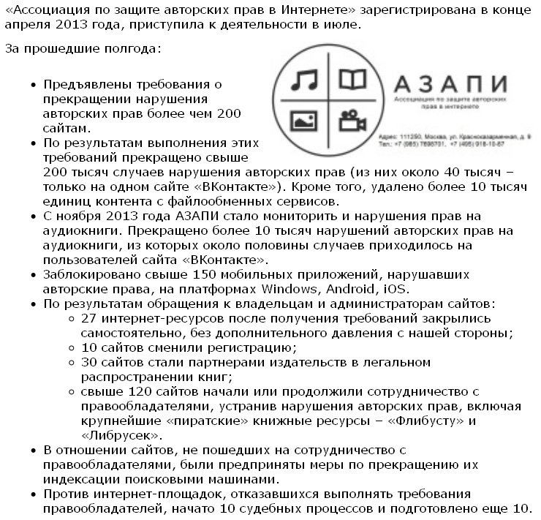

Slide 33
Ключевые выводы (I):
Электронные издания находятся в начале эволюции. В ближайшие годы их ждет преобразование в качественно иные продукты за счет внедрения интерактивных приложений и интеграции с удаленными ресурсами.
Читатели е-изданий получат качественно иные возможности для освоения материала, а сами е-издания составят основу инфраструктуры системы информационных коммуникаций цифровой эпохи.

Slide 34
Ключевые выводы (II):
Будущее российских, как и любых других библиотек, напрямую связано с тем насколько быстро они сумеют превратиться в каналы легального распространения интеллектуальных продуктов, к которым, помимо электронных изданий, относятся фильмы, музыка, компьютерные игры и т.д.
Игнорирование удаленной электронной книговыдачи неизбежно приведет к утрате библиотеками их основной функции и перепрофилированию в учреждения с иными задачами или полному исчезновению.

Slide 35
Спасибо за внимание!
Вадим Степанов
http://www.vadimstepanov.ru
stepanov@vadimstepanov.ru

